Slide 1

PRESENTACIÓN
MATRIZ SGR
SEGUIMIENTO GESTIÓN RESULTADOS
PRESENTACIÓN
MATRIZ SGR
SEGUIMIENTO GESTIÓN RESULTADOS

Slide 2

NECESIDAD DE ORDEN Y MEDICIÓN
Cada delegación funcionaba de manera independiente y sin relación interna con el resto de las delegaciones.
Cada quien velaba por su propio bienestar
No había registros de las solicitudes realizadas.
No había una herramienta de medición
cada cual hacía la función o tarea que le acomodaba

Slide 3

Llevar la estructura del banco a la municipalidad
Mediante las herramientas de google,
se crea una serie de planillas de información entrelazadas para poder lograr;
1.- Registro de actividades por funcionario
2.- Registro de compromisos con los vecinos
3.- Base de datos de servicios entregados
4.- Determinar tareas y funciones
5.- Manejo de plazos
6.- Llevar un resumen de las actividades

Slide 4

1.- Registro de actividades por funcionario
Mediante la matriz, se detalla el cargo y las funciones que serán medidas o evaluadas
Determinando los funcionarios que serán medidos de la organización.
creando una pestaña por cada puesto

Slide 5

Pestañas de funcionamiento
La 1ra pestaña muestra la sucursal, en este caso delegación rural
La 2da pestaña muestra el tubo de trabajo ( agenda Colectiva)
luego vienen pestañas personales por cargo ( territorial Org comunitarias, gestor social, apoyo Administrativo, supervisor diserco, coordinador diserco, proyectos y compras, planificación y control, gestor seguridad
Luego está la pestaña de semáforo con seguimiento al dia.
y la última que muestra el resumen de la gestión

Slide 6
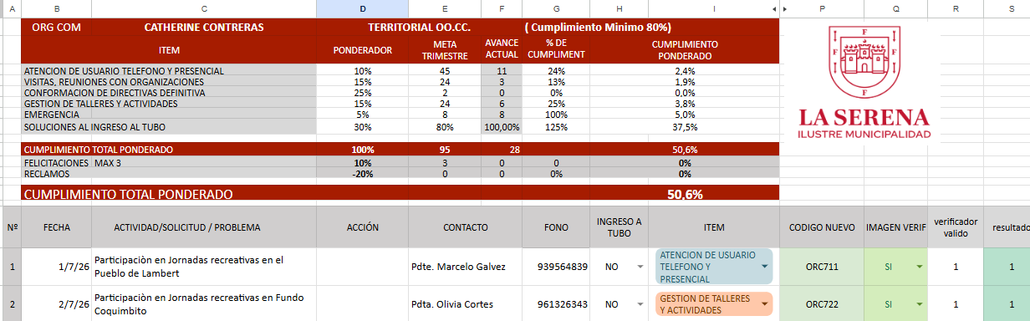
PESTAÑA PERSONAL
En la pestaña personal se detalla el funcionario, el cargo, las funciones a medir, las metas, los avances, cumplimientos y se realizan los ingresos personales realizados al día generando base de datos por actividades

Slide 7
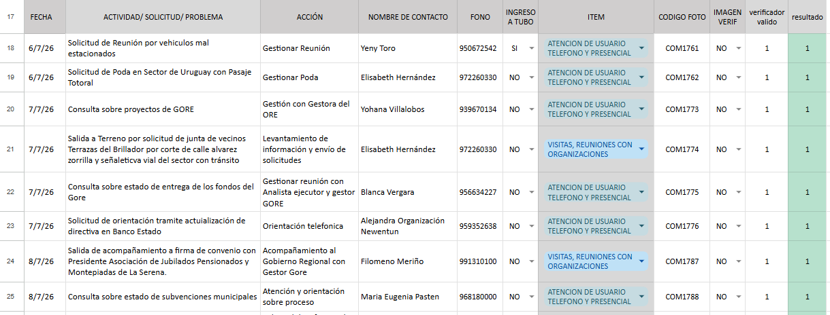
PESTAÑA PERSONAL
Las actividades se registran con fecha actividad contacto ítem a medir imagen verificadora y punto validado

Slide 8
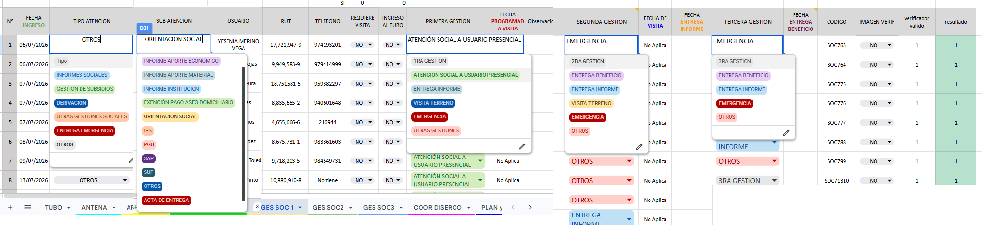
PESTAÑA PERSONAL AREA SOCIAL
EL ÁREA SOCIAL PUEDE PRESENTAR TRES ATENCIONES DEL MISMO USUARIO, POR LO QUE TIENEN SERVICIOS DEFINIDOS

Slide 9
VERIFICADORES
Al momento de ingresar la fecha se crea un código que permite al usuario darle nombre a una fotografía relacionada con una actividad la que permite verificar la realización de la misma, quedando como registro y facilidad de comprobar generando el punto de logro

Slide 10
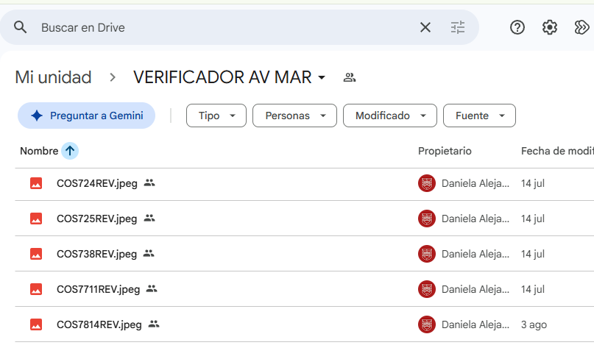
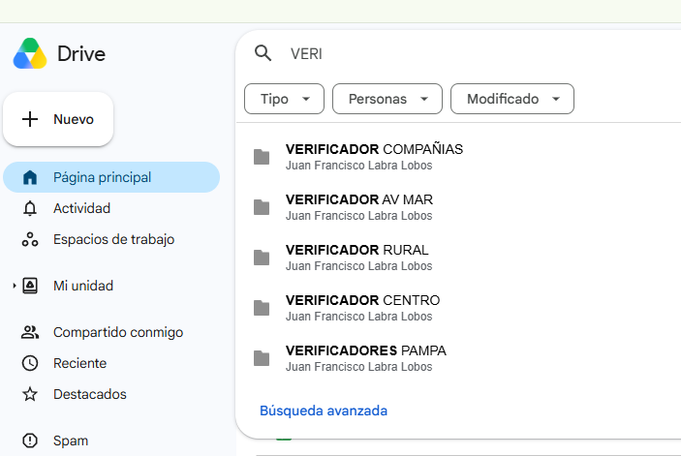
VERIFICADORES

Slide 11
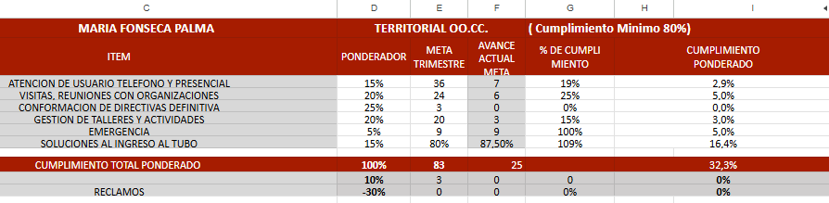
PESTAÑA PERSONAL
Las actividades registradas generan una serie de números que van sumando a la gestión de cada funcionario generando porcentajes de las diferentes actividades medidas y dando referencias del cumplimiento

Slide 12
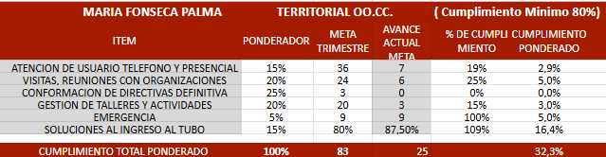
PESTAÑA PERSONAL CONCEPTOS
ITEM; Actividades por las que el funcionario será medido
Ponderador; el % de valor que se le da a esa tarea.
Meta trimestre; el número de atenciones esperadas
Avance actual; el número de atenciones logradas
% de cumplimiento; la diferencia entre la meta y el avance actual
Cumplimiento ponderado; el ponderador por el avance de cumplimiento

Slide 13
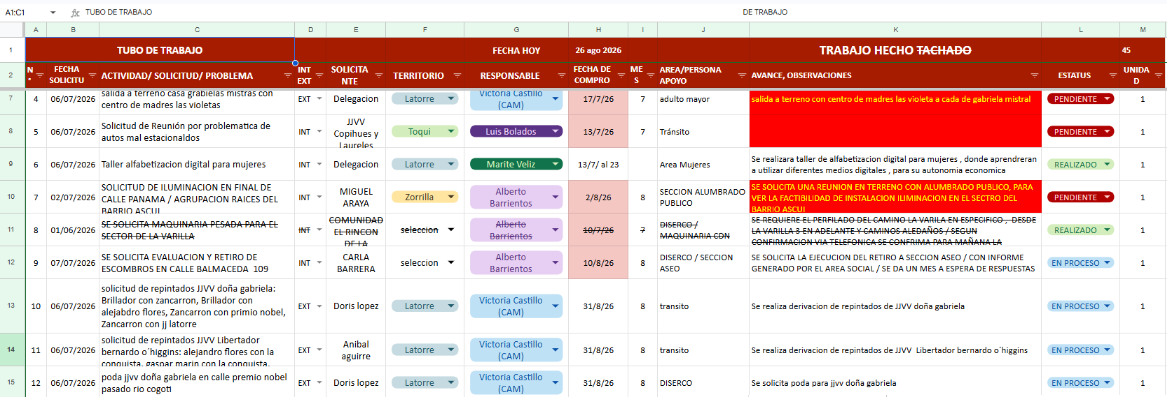
TUBO DE TRABAJO; AGENDA COLECTIVA
El tubo de trabajo es una agenda colectiva para registrar los compromisos a futuro permitiendo hacer un seguimiento por parte del delegado y cualquier funcionario, cambiando el estado de: INGRESADO PENDIENTE EN PROCESO REALIZADO, lo que permite tener un control y manejo cuando no podemos cumplir en fecha informando al usuario . que no explote la bomba

Slide 14
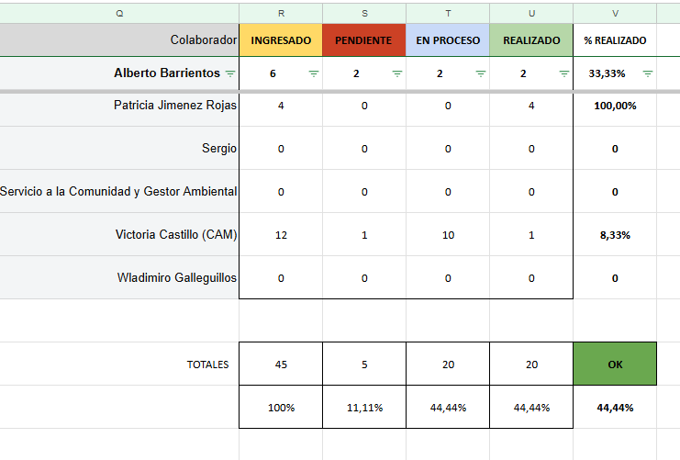
TUBO DE TRABAJO; RESUMEN COLECTIVO
Cada funcionario alimenta esta agenda lo que nos permite visualizar el % realizado por funcionario y de la totalidad de la delegación.
valor de cumplimiento afecta en su puntaje ya que se exige un cumplimiento del 80%.
además se puede ver el porcentaje de actividades pendientes de realizar.
info linkeada a puntaje de cada funcionario

Slide 15
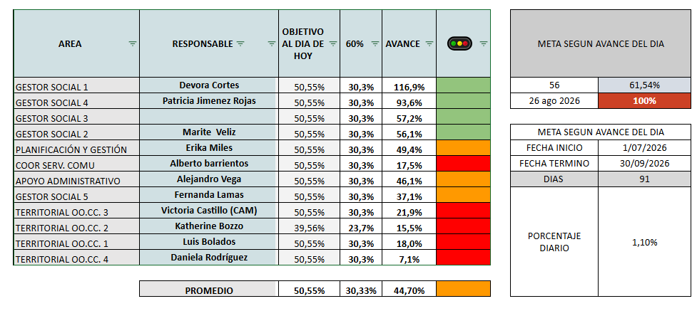
SEMÁFORO; SEGUIMIENTO DE AVANCE AL DIA

Slide 16
SEMÁFORO; SEGUIMIENTO DE AVANCE AL DIA
El semáforo nos muestra el cumplimiento al dia de cada funcionario si esta cumpliendo con sus metas esperadas, ya que como se mide el trimestre son metas de 100% en 90 días.
lo que nos permite controlar lo que se espera avanzar diariamente

Slide 17
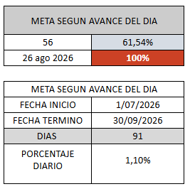
SEMÁFORO; SEGUIMIENTO DE AVANCE AL DIA
El cuadro resumen muestra
fecha de hoy
fecha inicio de la medición
fecha término de la medición
días totales de la medición
días de avance
% diario esperado
% de avance logrado

Slide 18
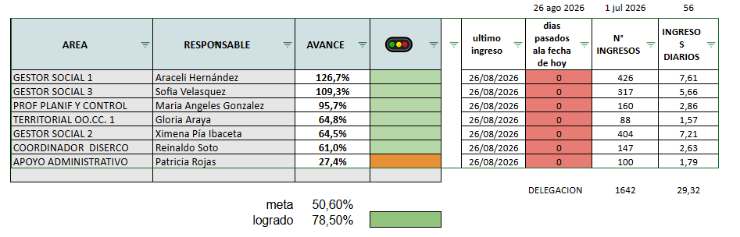
RESUMEN DELEGACIÓN; SEMÁFORO + DATOS
El cuadro resumen muestra LA FECHA del último ingreso, días pasados desde ultimo ingreso, cantidad de ingresos, promedio de ingresos diarios

Slide 19
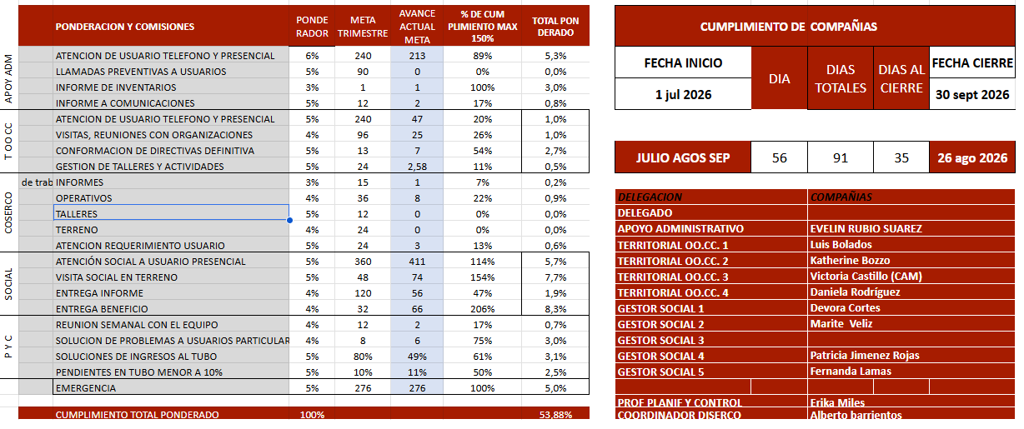
PESTAÑA DELEGACIÓN;CARGOS FUNCIONARIOS
CUMPLIMIENTO PONDERADO
Se tiene una visión global del personal y las fechas de importancia, junto con las cifras alcanzadas por el equipo

Slide 20
CARACTERÍSTICAS Y BENEFICIOS DEL MODELO
1.- Funciona con google drive, lo que permite un monitoreo en línea y un trabajo simultáneo actualizándose de manera inmediata, lo que nos facilita tener una foto real de que hace cada delegación y su grado de avance.
2.- Permite una comunicación directa entre las delegaciones y coordinadores del sistema a través de la misma plataforma, resolviendo de manera clara todas las dudas e inquietudes.
3.-Al ser nosotros creadores del sistema, podemos generar mejoras constantes y actualizaciones acorde a las necesidades que surgen ( agregar celdas, cambiar puntos de interés, cambiar ponderadores, etc.)
4.- Permite al delegado saber en qué tareas está cada funcionario y que cosas estan con fecha de compromiso, por lo que si el funcionario no está presente, se puede ver sin problemas su agenda en el tubo de trabajo. ( transversalidad)
5- Sirve como fuente de información para la generación de informes actualizados. Es por eso que esta herramienta sirve visualizar al dia, quien va bajo la línea del cumplimiento diario esperado, con la finalidad de apoyar, motivar y levantar a los colaboradores que van rezagados. (siempre desde el acompañamiento)
6) Por otra parte, visualiza si un funcionario no tiene el perfil de productividad para el cargo.
7) Permite verificar mediante fotos o llamados las actividades completadas

